Slide 1

مدیریت ایمنی، بهداشت و محیط زیست
معرفی

Slide 2
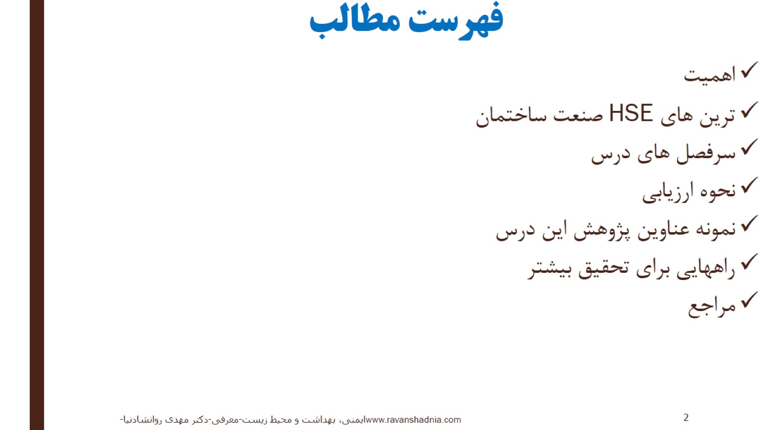
فهرست مطالب

Slide 3

اهمیت موضوع

Slide 4
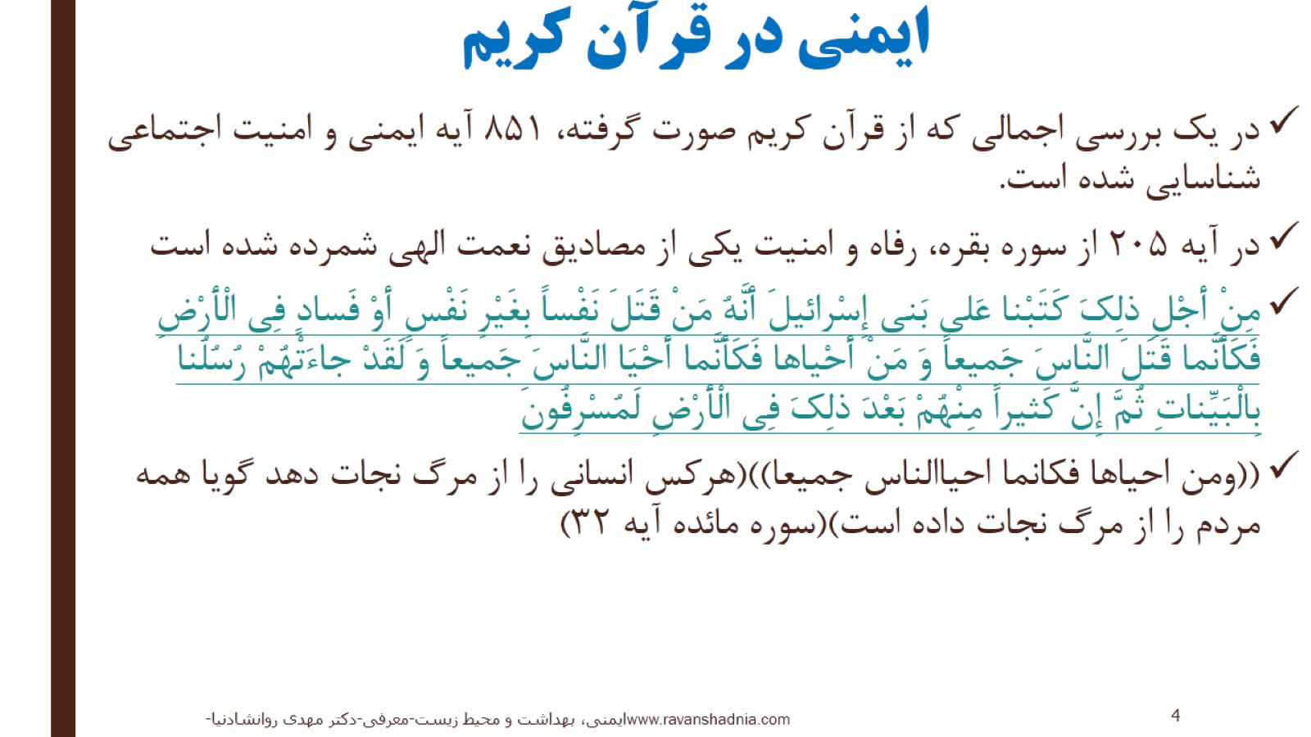
ایمنی در قرآن کریم

Slide 5

حکایت...

Slide 6
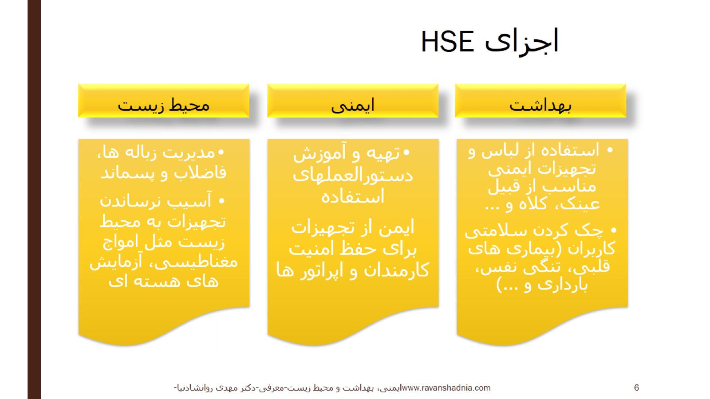
اجزای HSE

Slide 7
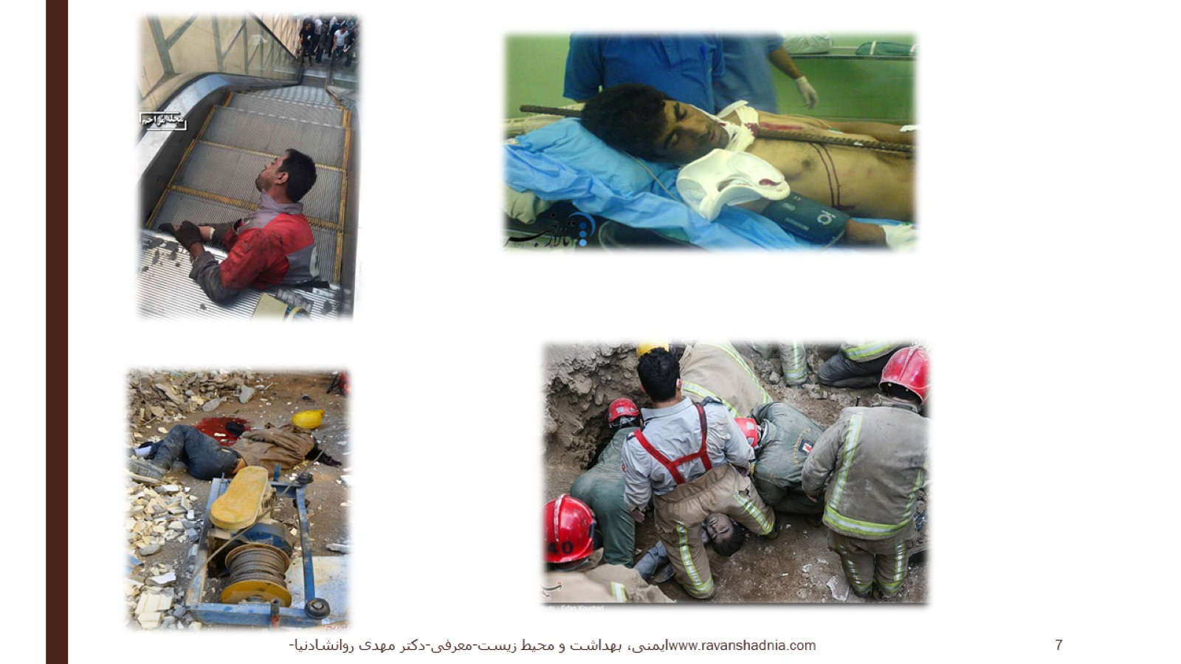

Slide 8
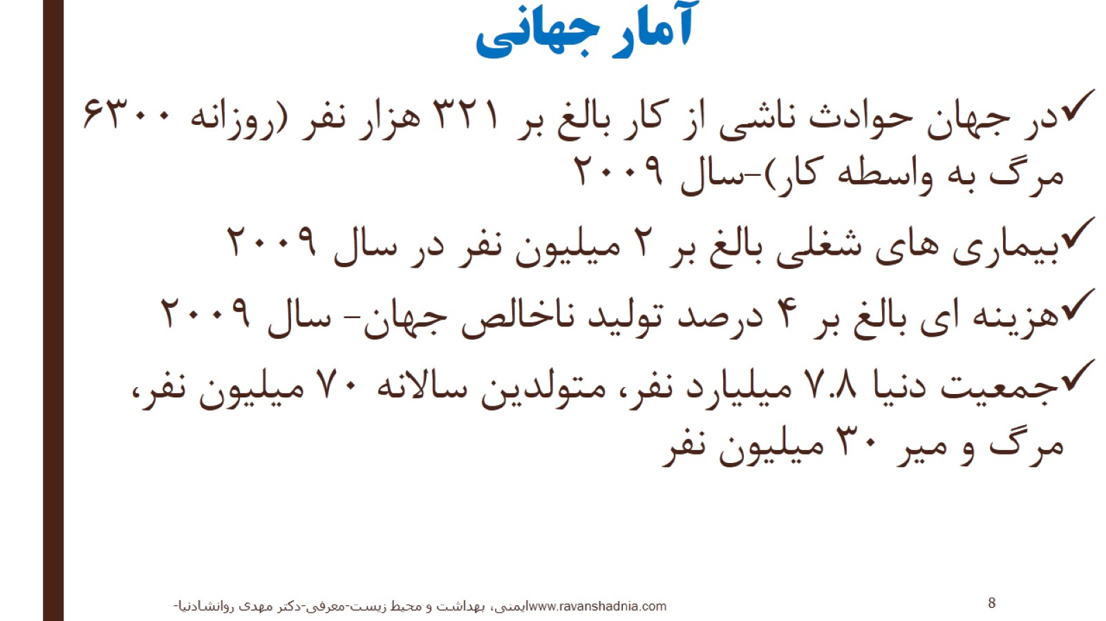
آمار جهانی

Slide 9
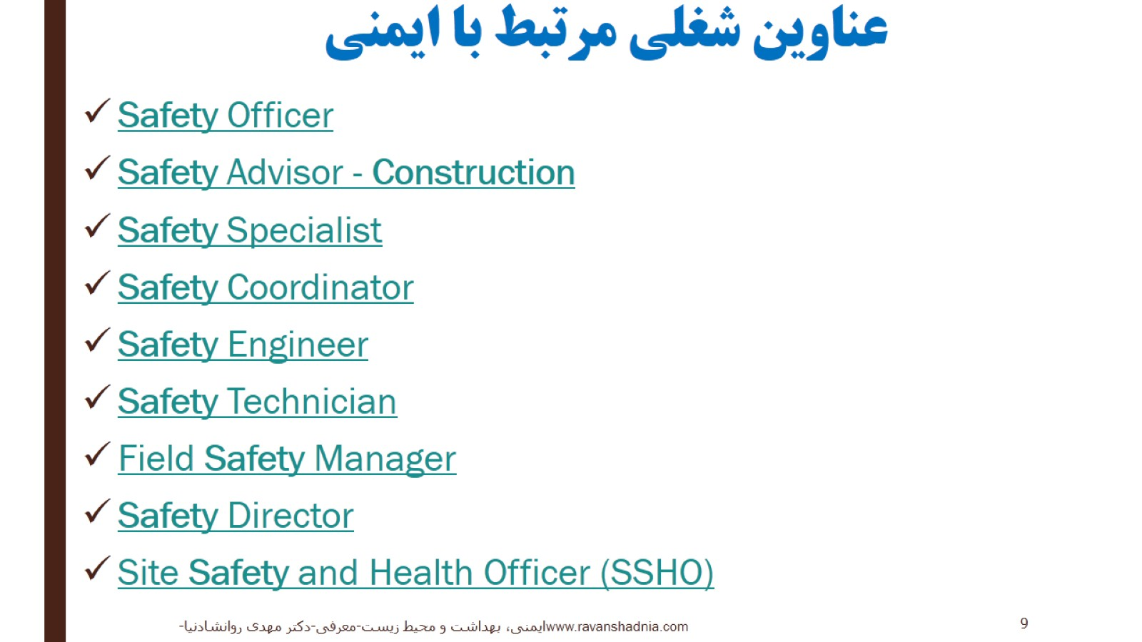
عناوین شغلی مرتبط با ایمنی

Slide 10
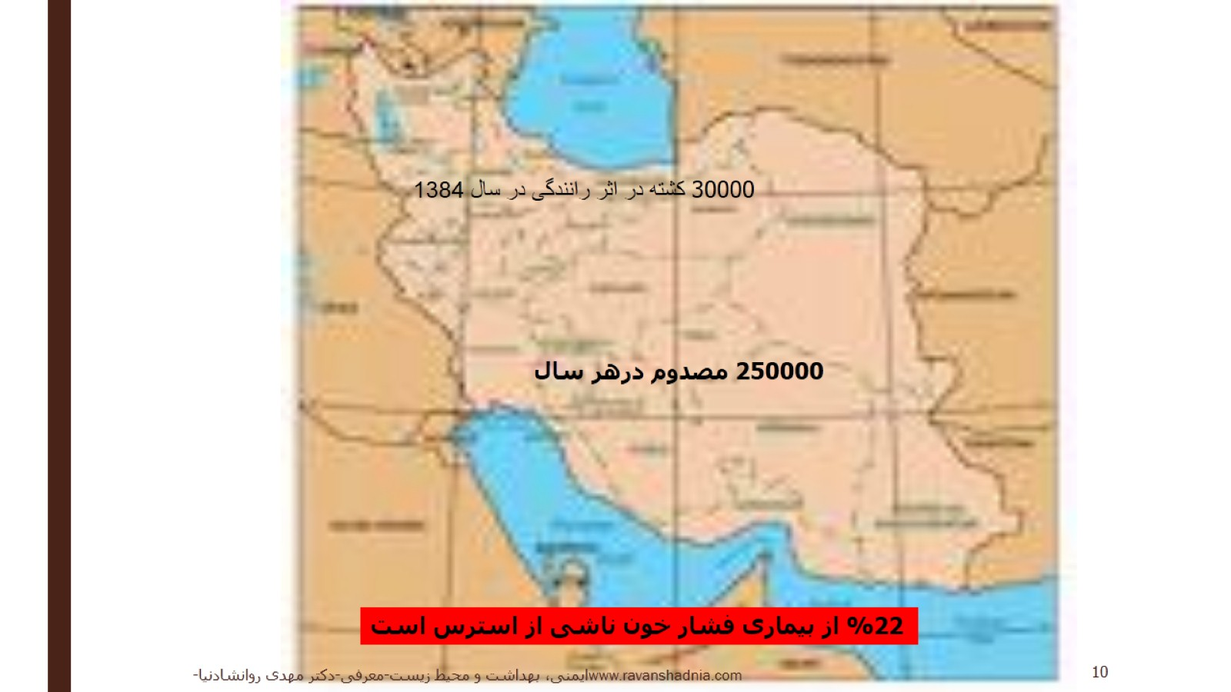

Slide 11
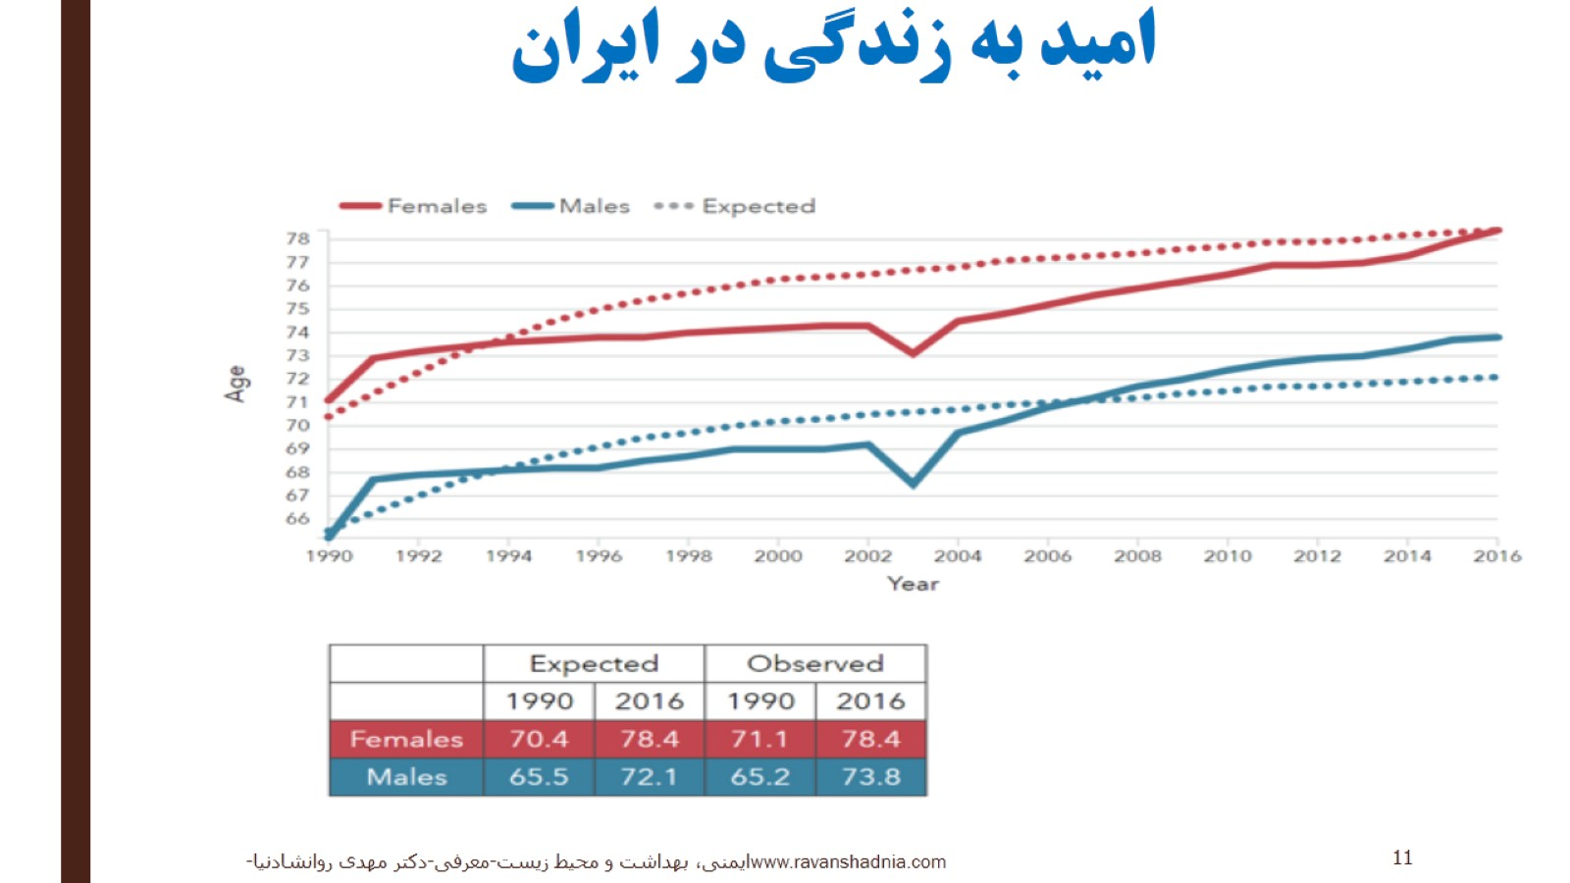
امید به زندگی در ایران

Slide 12
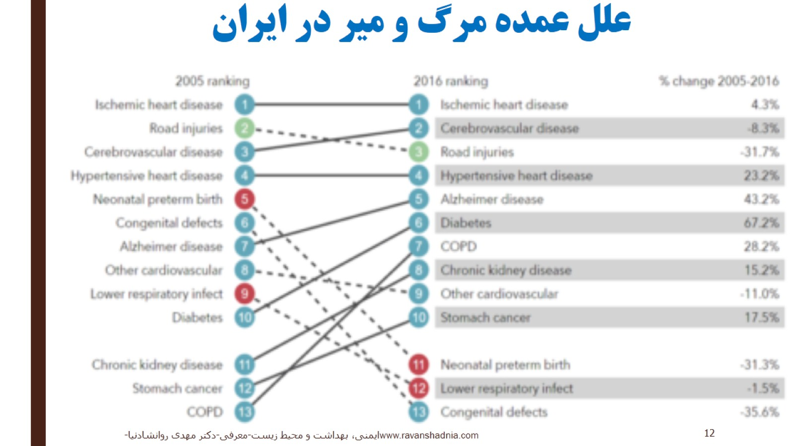
علل عمده مرگ و میر در ایران

Slide 13

ترین های HSE
صنعت ساختمان

Slide 14
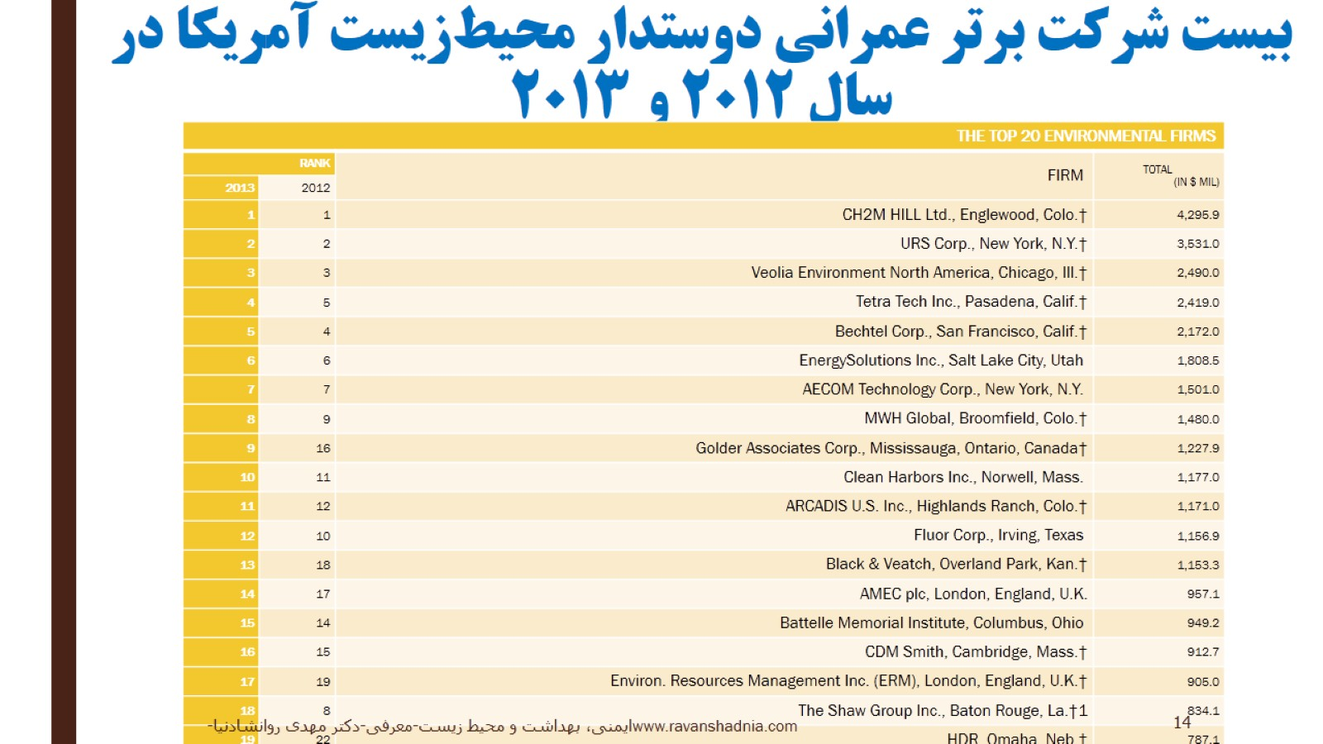
بیست شرکت برتر عمرانی دوستدار محیط‌زیست آمریکا در سال 2012 و 2013

Slide 15
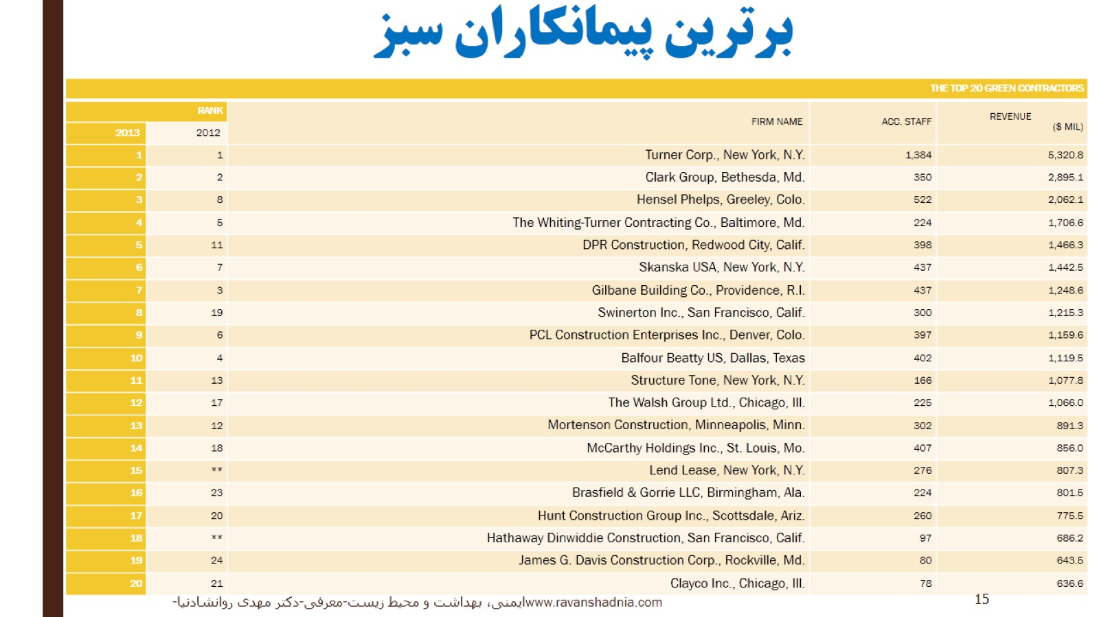
برترین پیمانکاران سبز

Slide 16
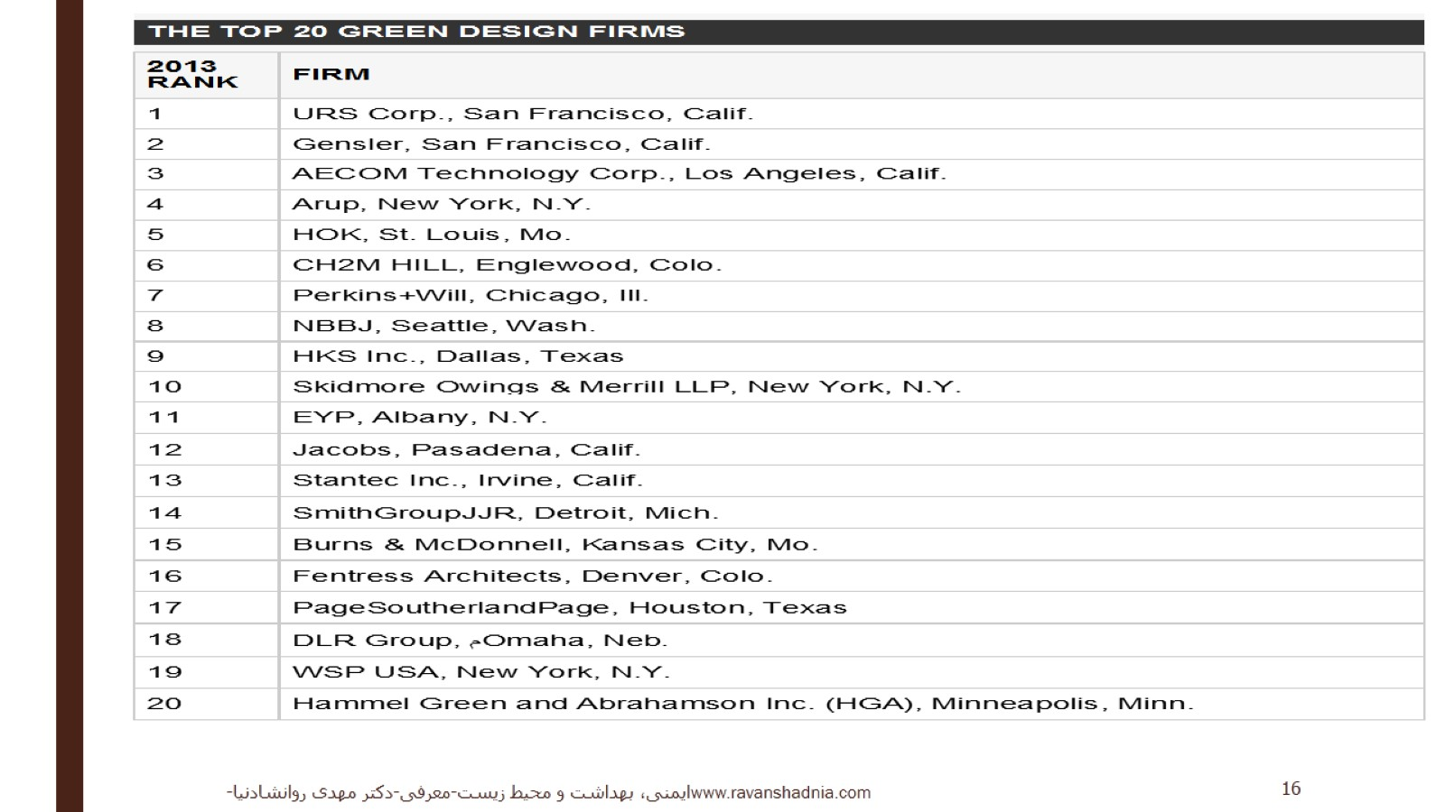

Slide 17

سرفصل های درس

Slide 18
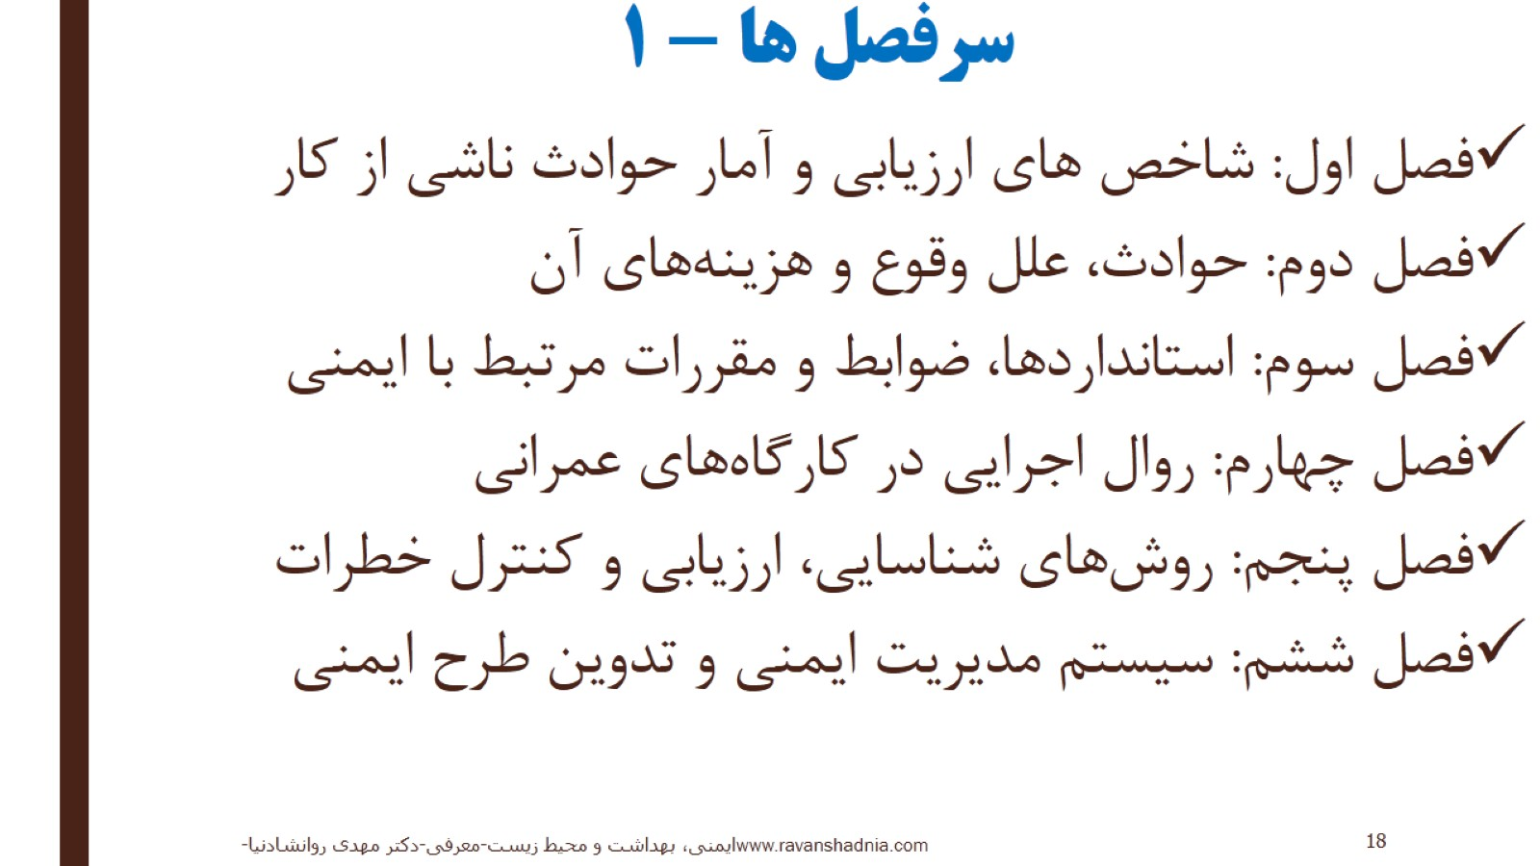
سرفصل ها - 1

Slide 19
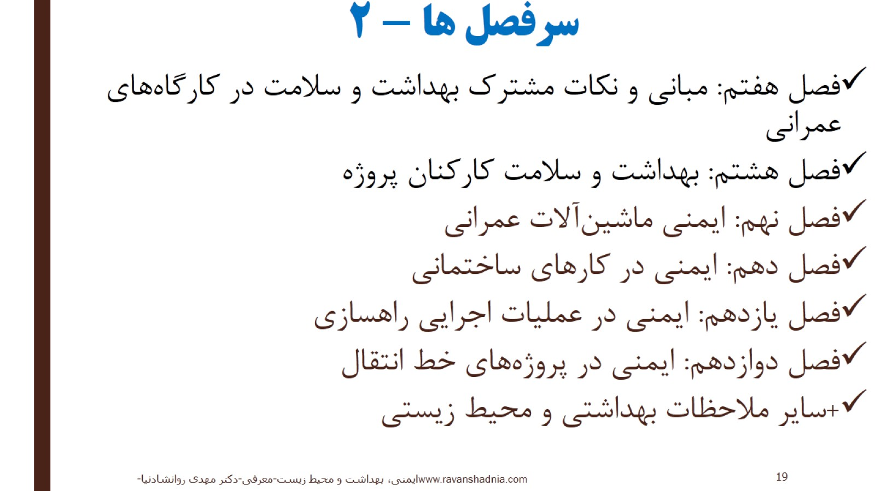
سرفصل ها - 2

Slide 20

مباحث فصل اول: آمار

Slide 21
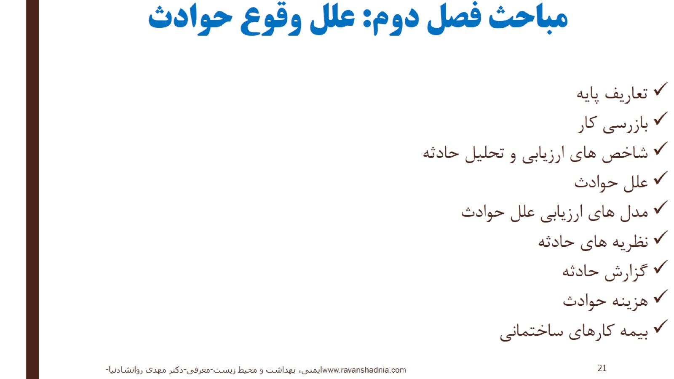
مباحث فصل دوم: علل وقوع حوادث

Slide 22
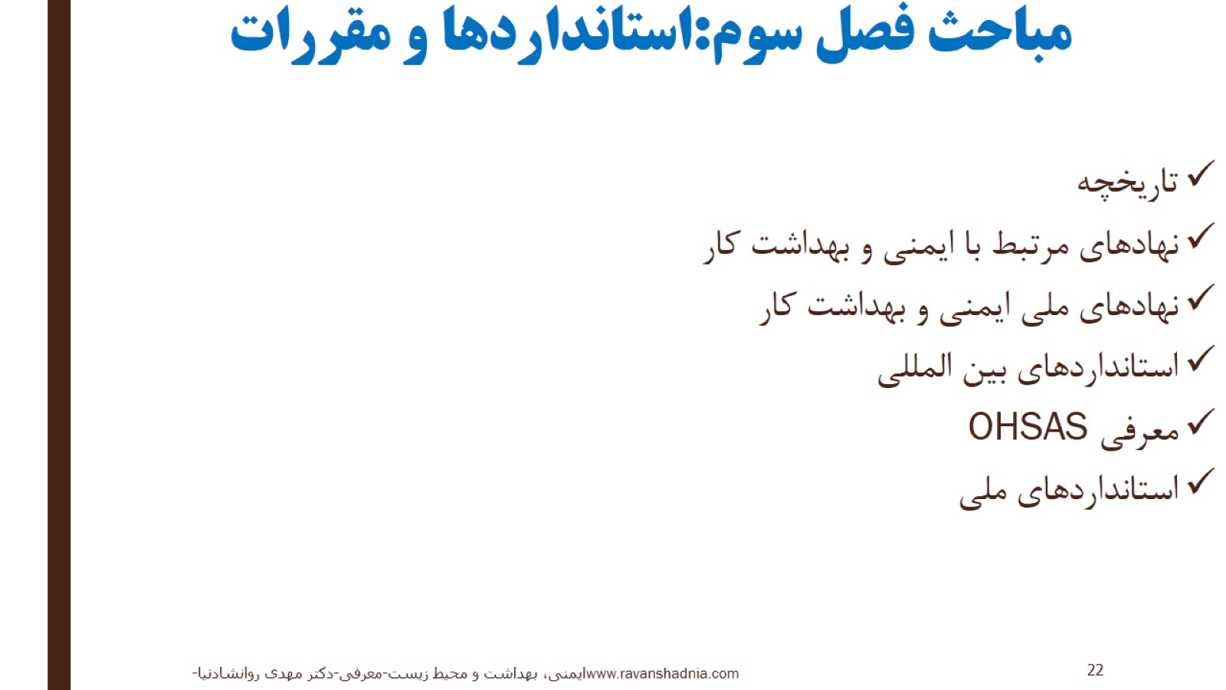
مباحث فصل سوم:استانداردها و مقررات

Slide 23
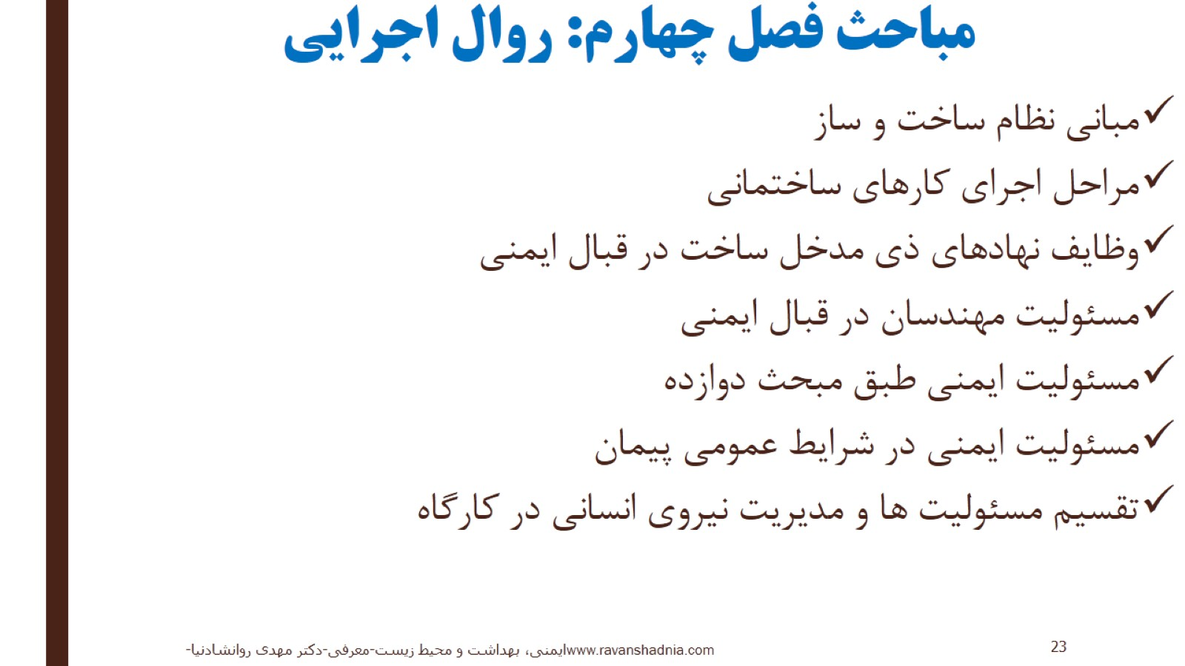
مباحث فصل چهارم: روال اجرایی

Slide 24
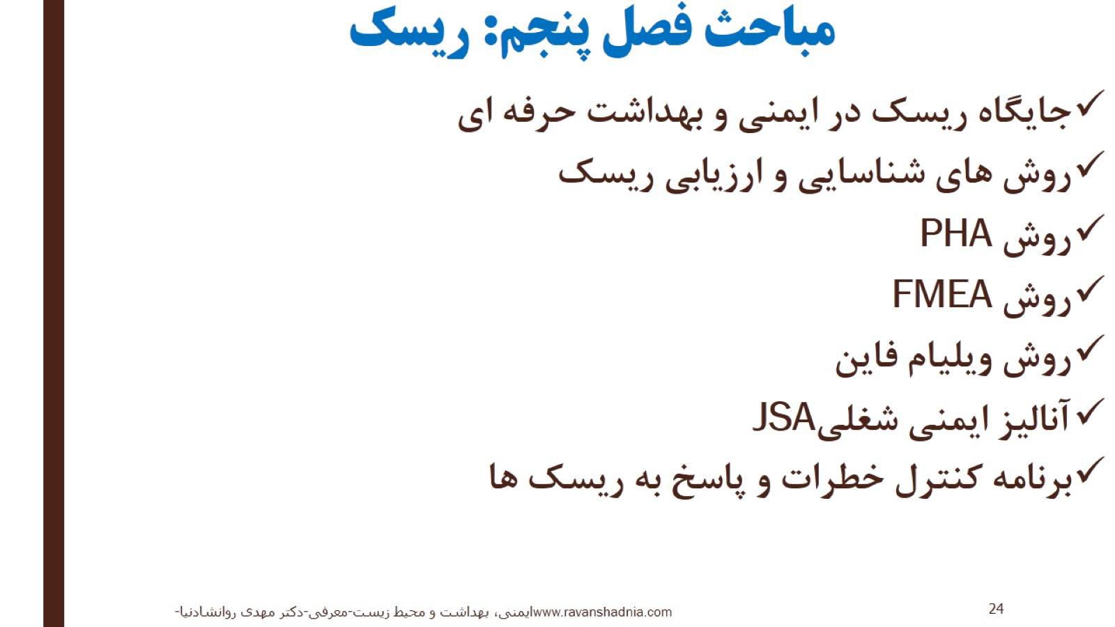
مباحث فصل پنجم: ریسک

Slide 25

مباحث فصل ششم: مدیریت ایمنی

Slide 26
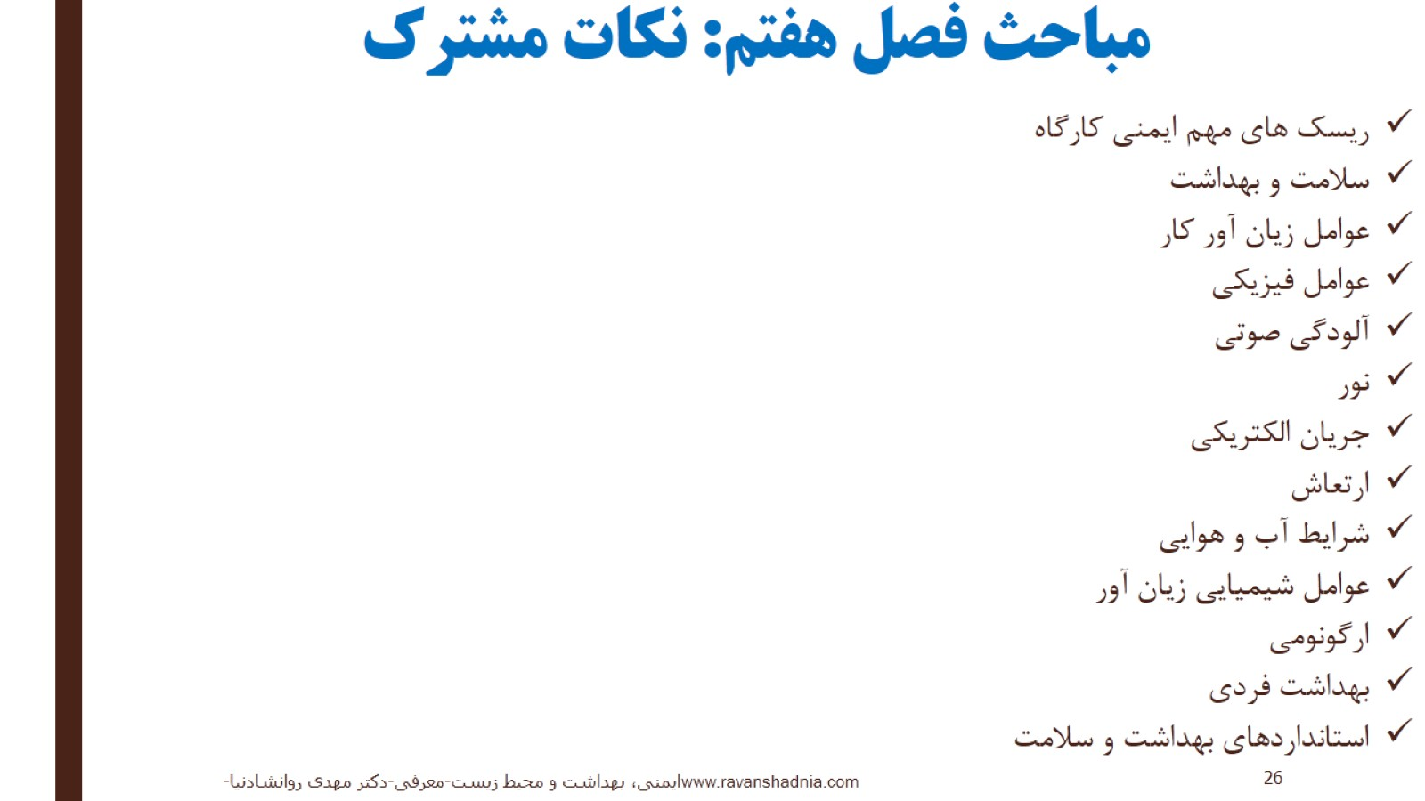
مباحث فصل هفتم: نکات مشترک

Slide 27
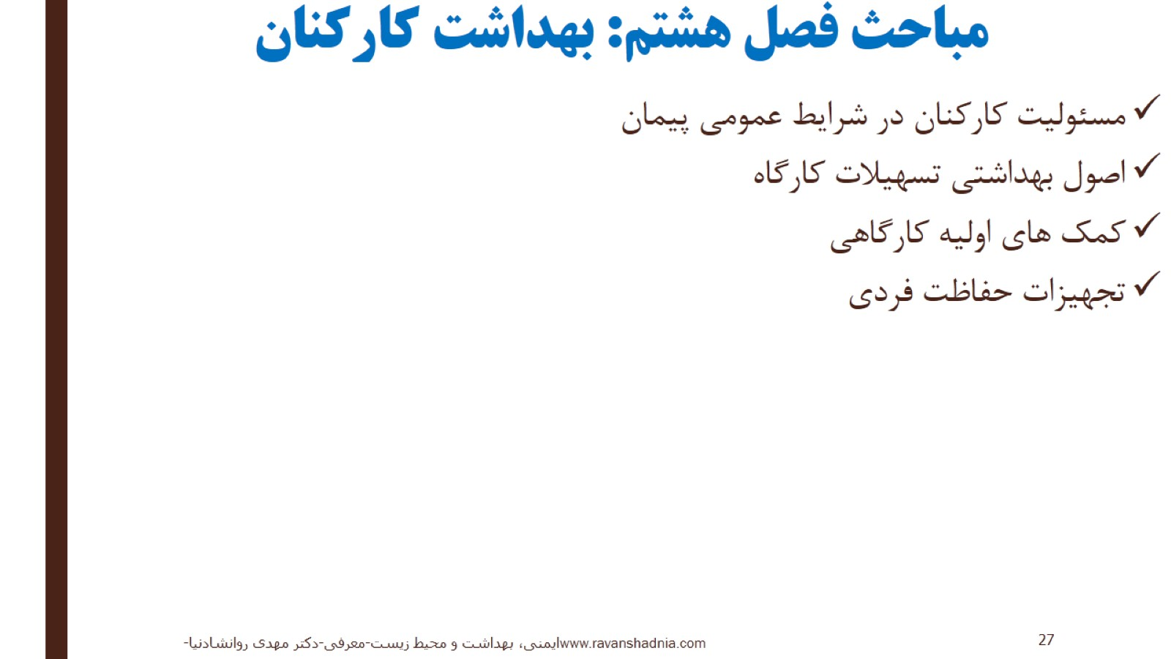
مباحث فصل هشتم: بهداشت کارکنان

Slide 28
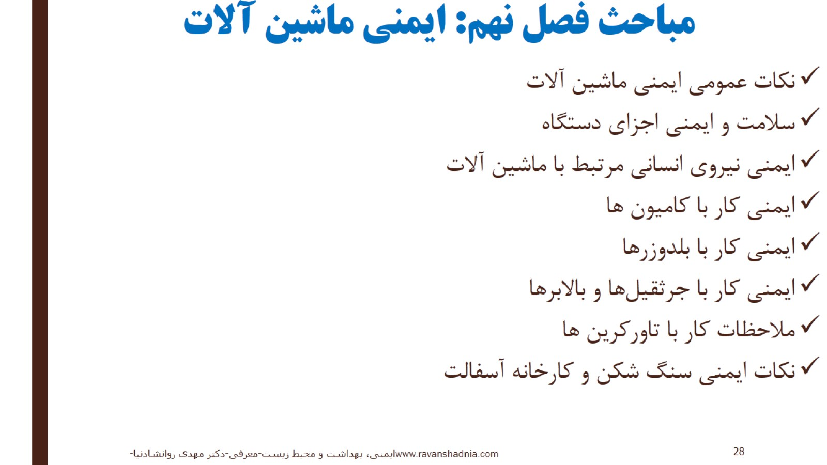
مباحث فصل نهم: ایمنی ماشین آلات

Slide 29

مباحث فصل دهم: ایمنی ساختمان - 1

Slide 30

مباحث فصل دهم: ایمنی ساختمان - 2

Slide 31
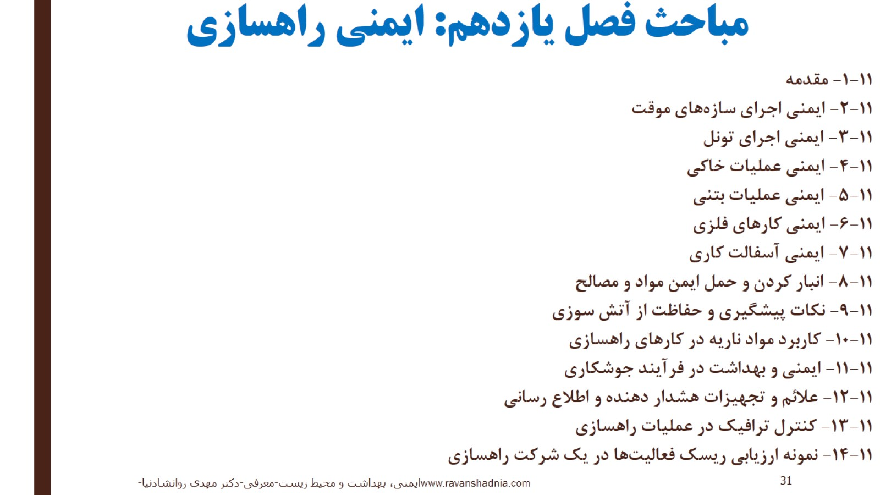
مباحث فصل یازدهم: ایمنی راهسازی

Slide 32
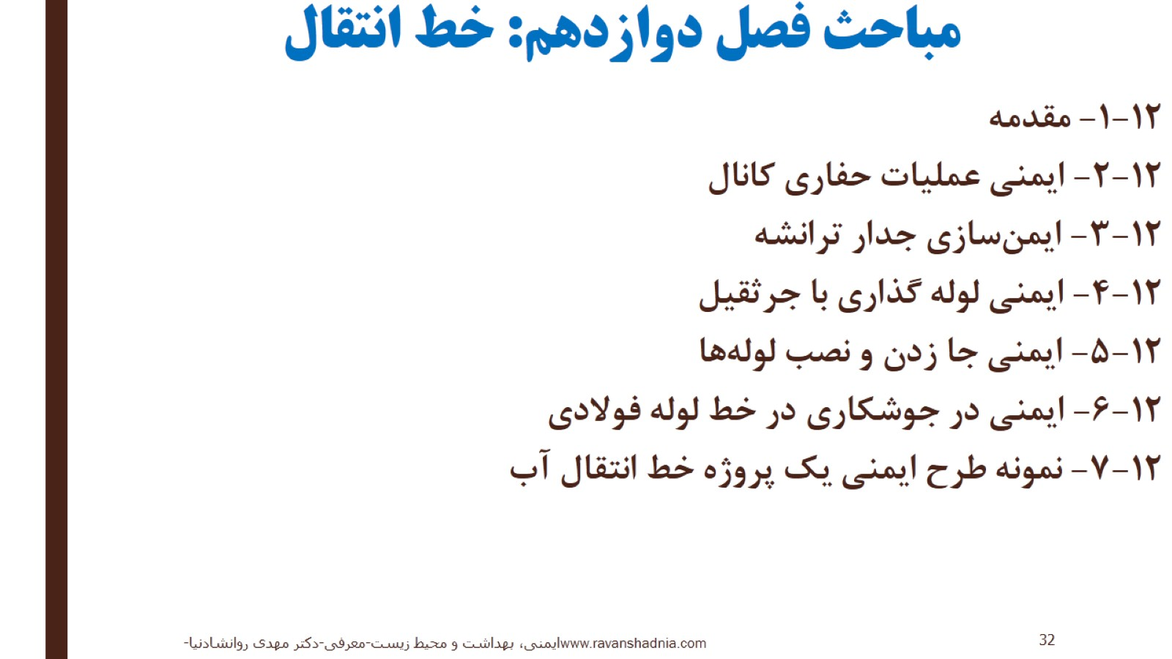
مباحث فصل دوازدهم: خط انتقال

Slide 33


Slide 34

نحوه ارزیابی

Slide 35

راههایی برای تحقیق بیشتر

Slide 36
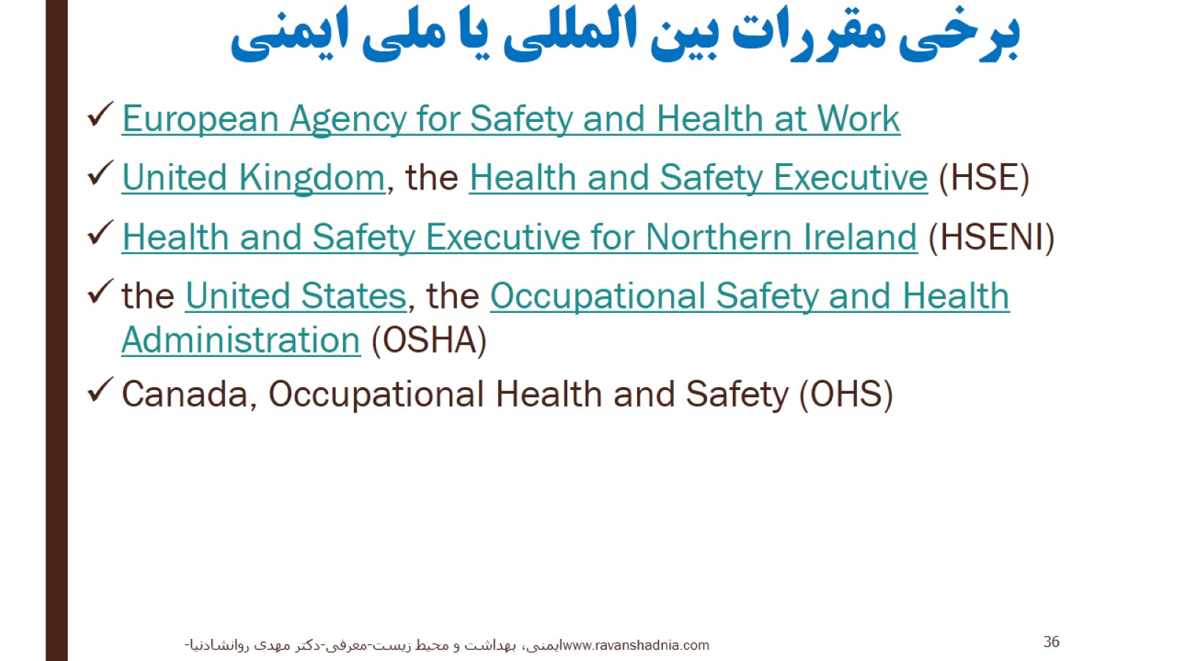
برخی مقررات بین المللی یا ملی ایمنی

Slide 37
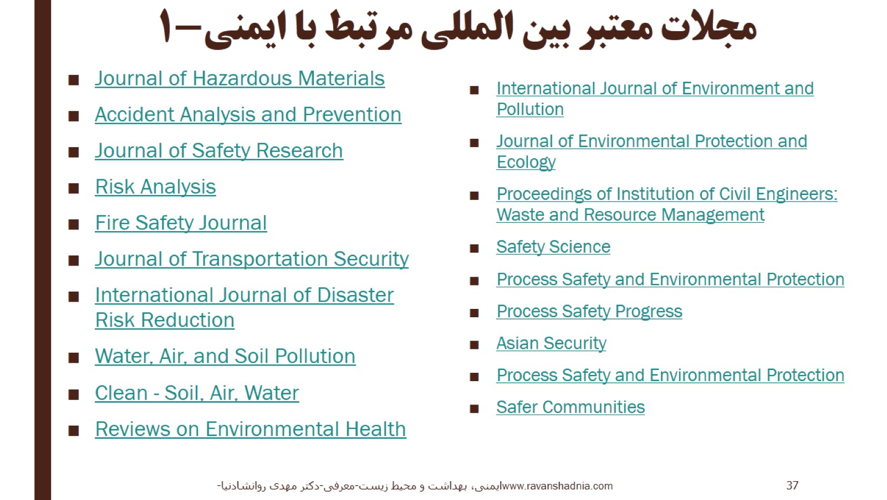
مجلات معتبر بین المللی مرتبط با ایمنی-1

Slide 38
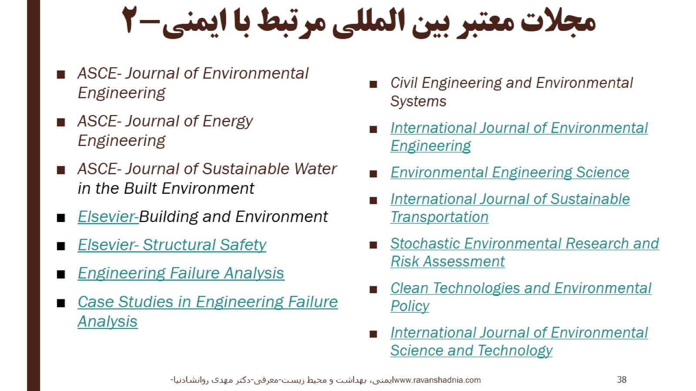
مجلات معتبر بین المللی مرتبط با ایمنی-2

Slide 39
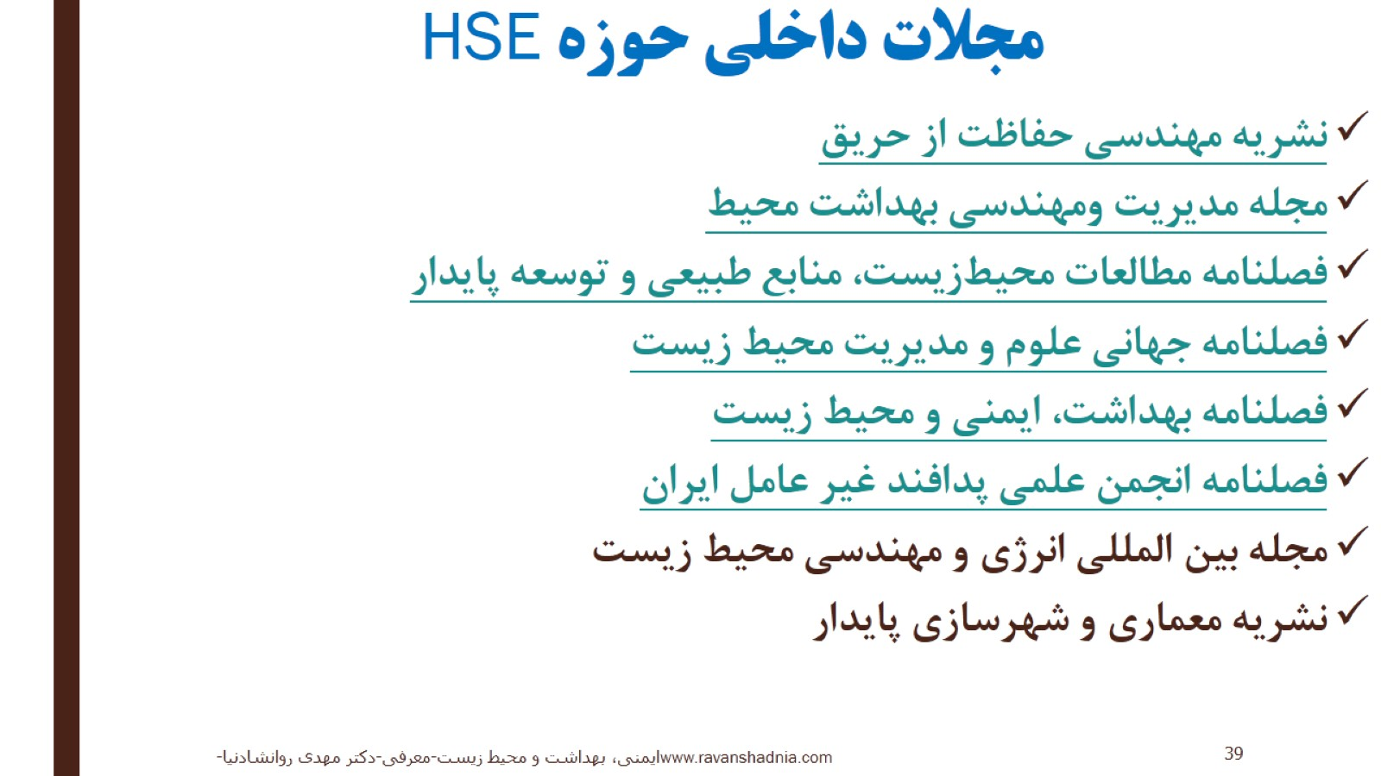
مجلات داخلی حوزه HSE

Slide 40
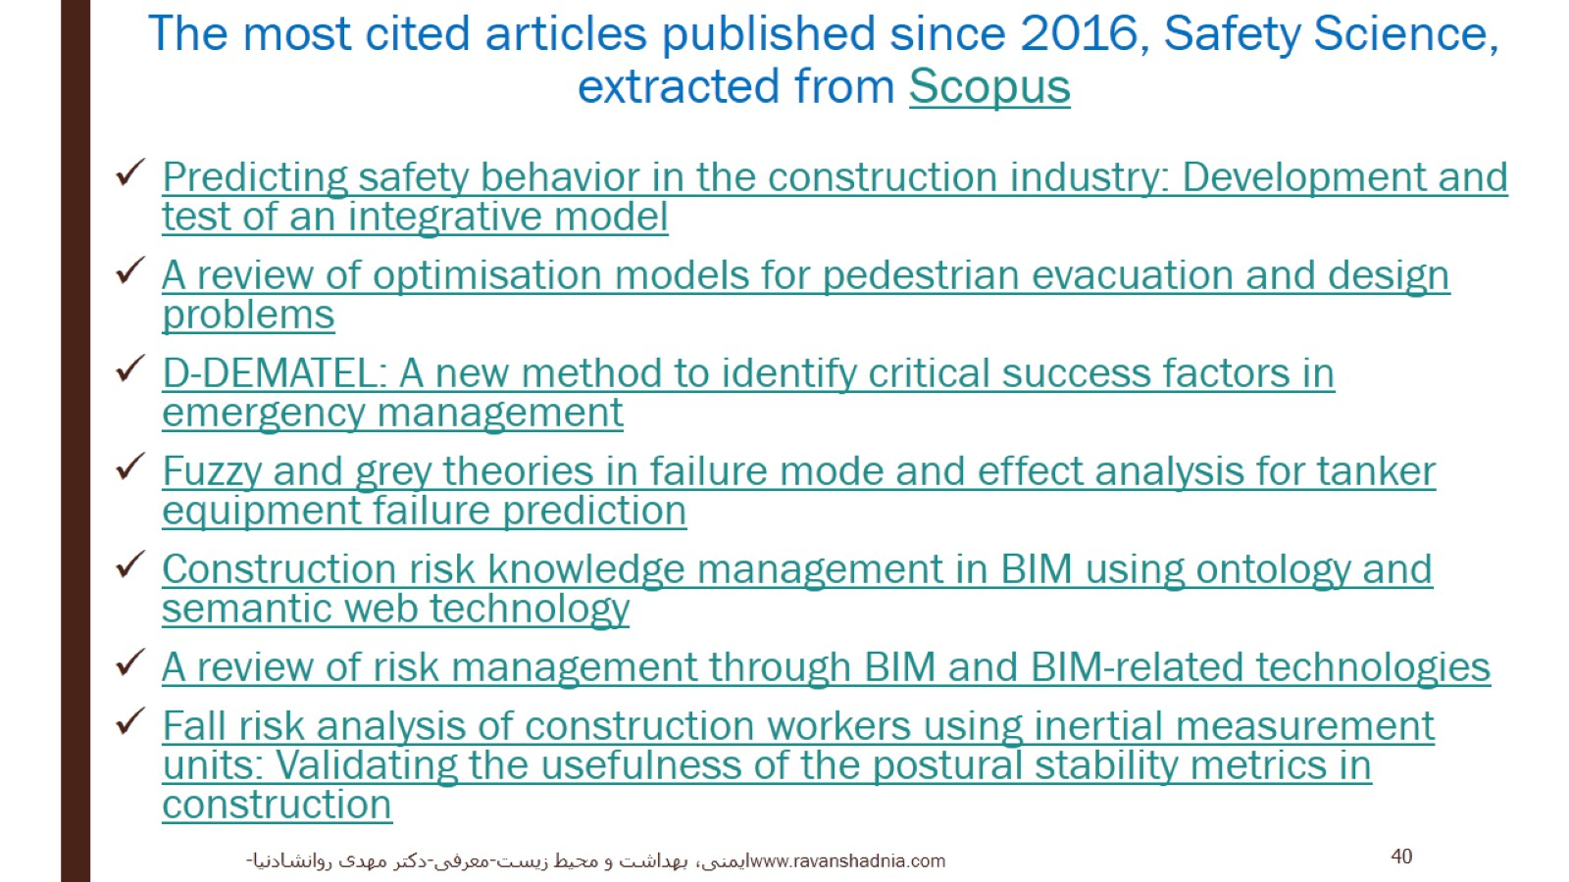
The most cited articles published since 2016, Safety Science, extracted from Scopus

Slide 41
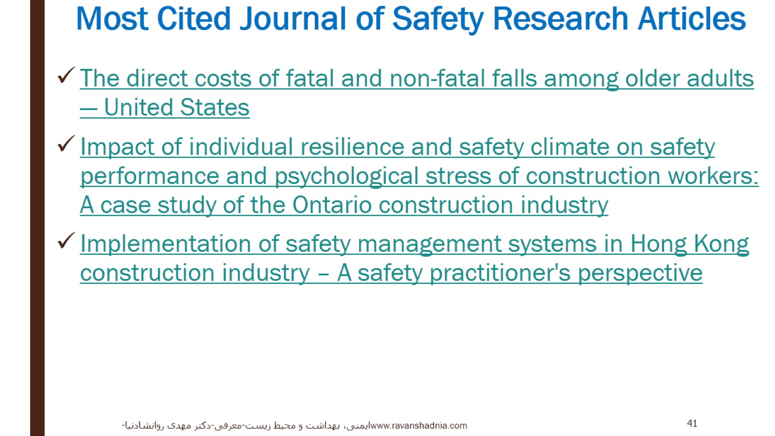
Most Cited Journal of Safety Research Articles

Slide 42
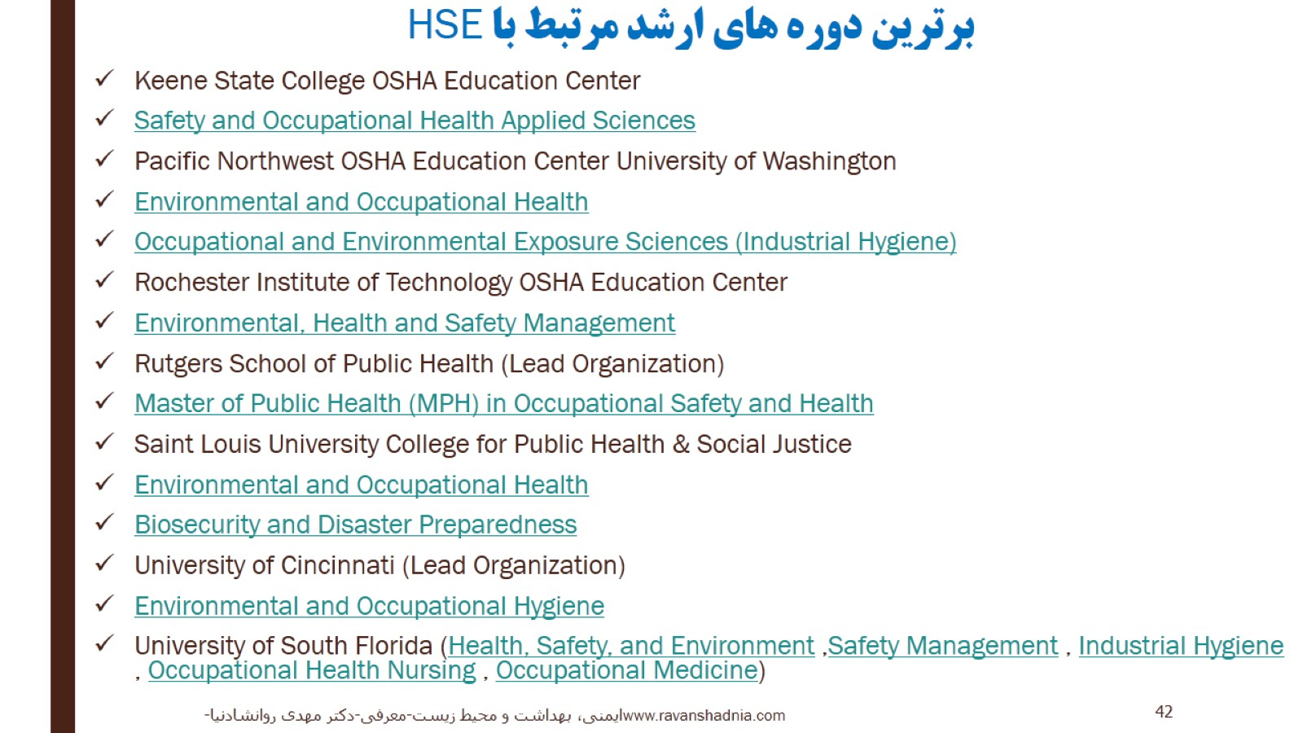
برترین دوره های ارشد مرتبط با HSE

Slide 43
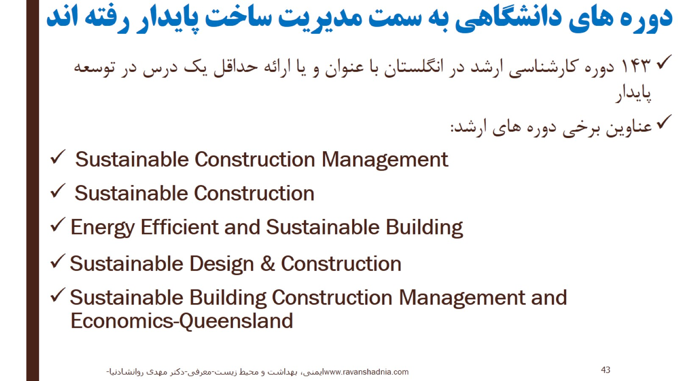
دوره های دانشگاهی به سمت مدیریت ساخت پایدار رفته اند

Slide 44
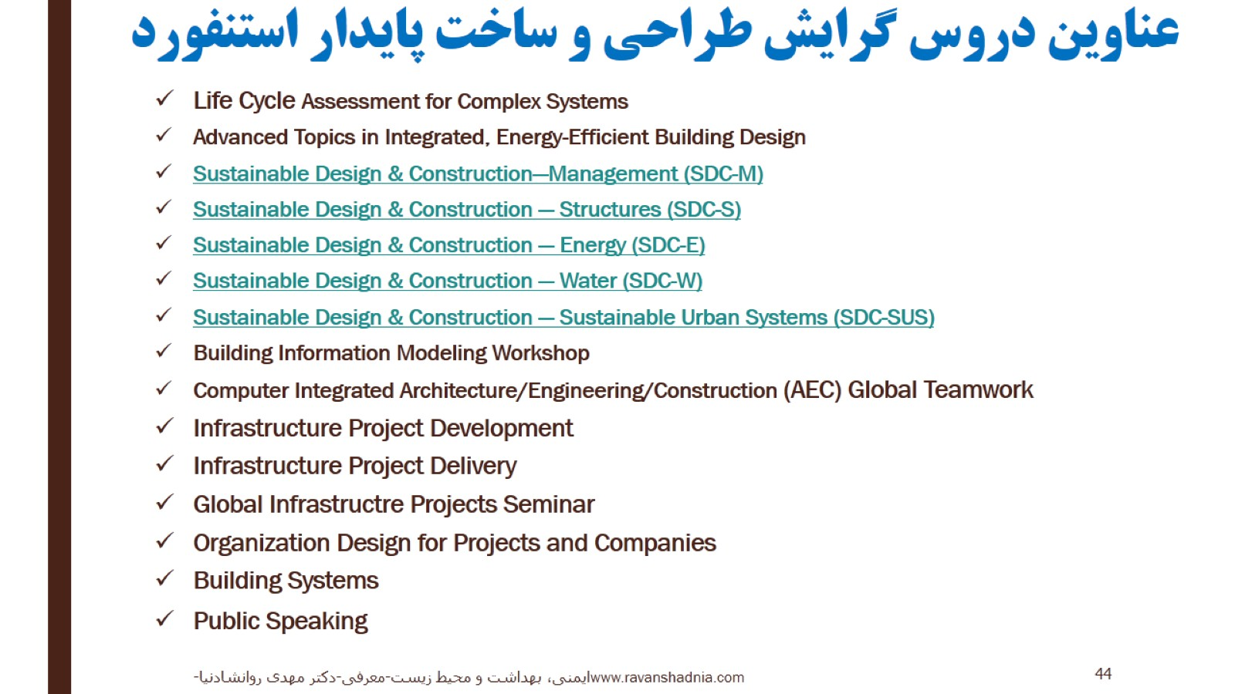
عناوین دروس گرایش طراحی و ساخت پایدار استنفورد

Slide 45
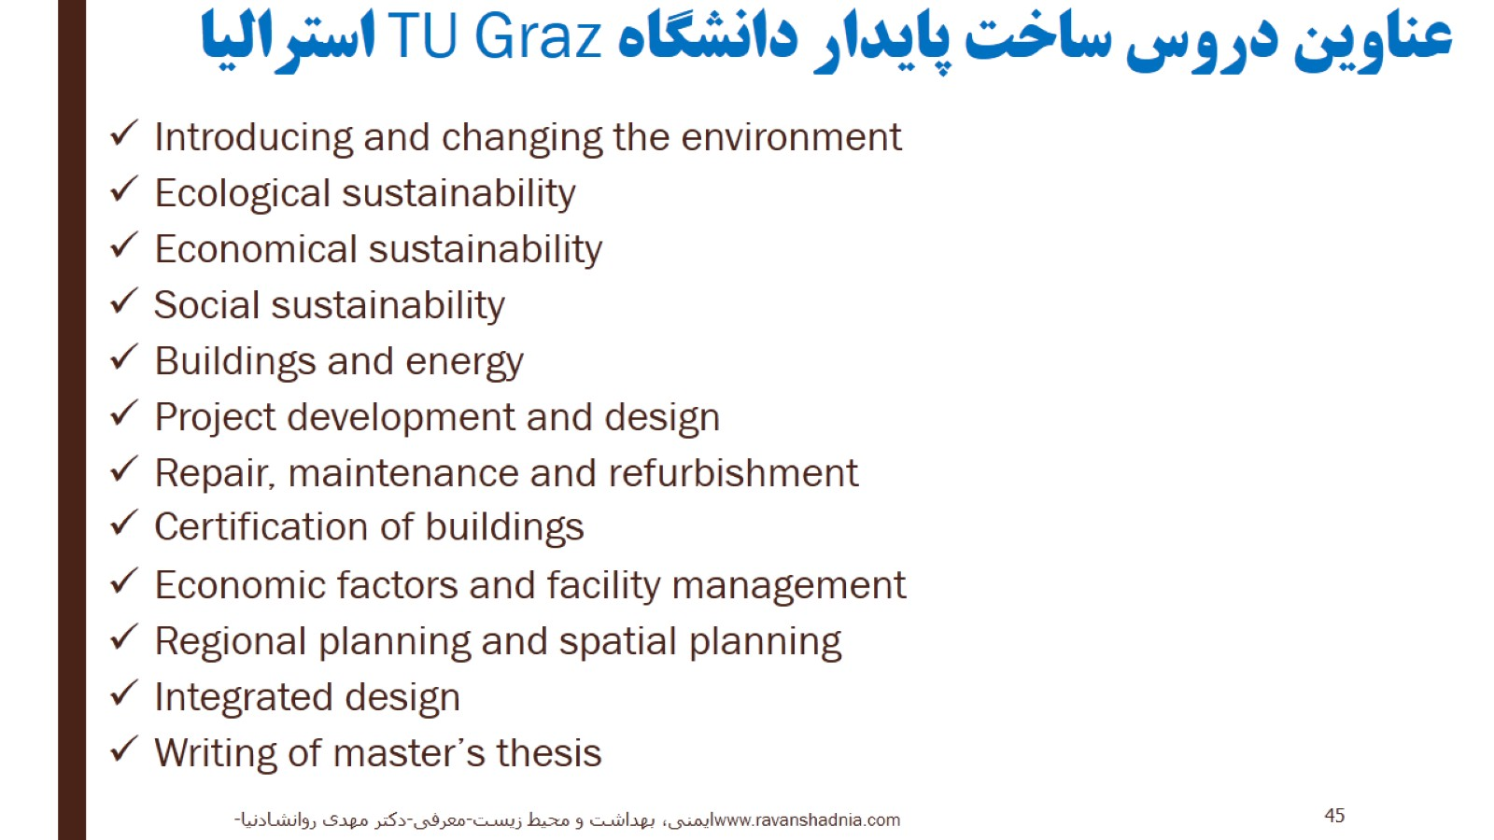
عناوین دروس ساخت پایدار دانشگاه Graz TU استرالیا

Slide 46
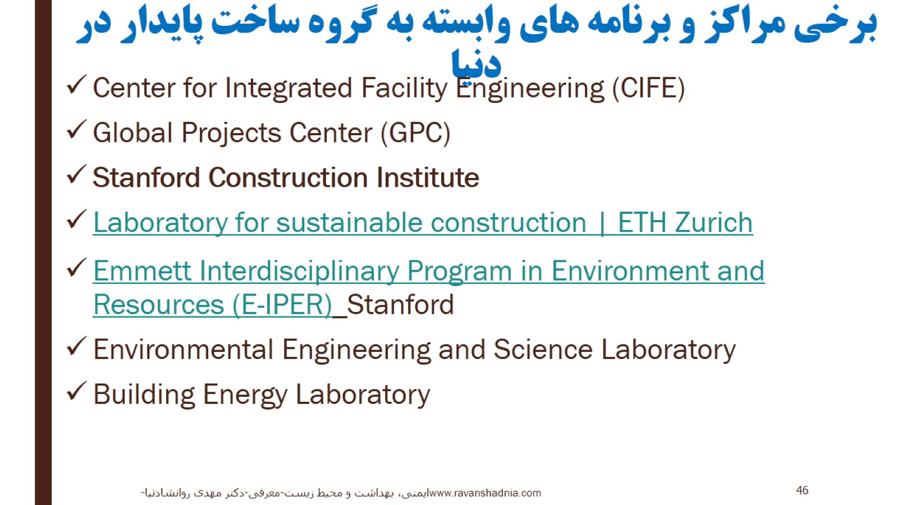
برخی مراکز و برنامه های وابسته به گروه ساخت پایدار در دنیا

Slide 47

نمونه عناوین کارهای تحقیقاتی

Slide 48
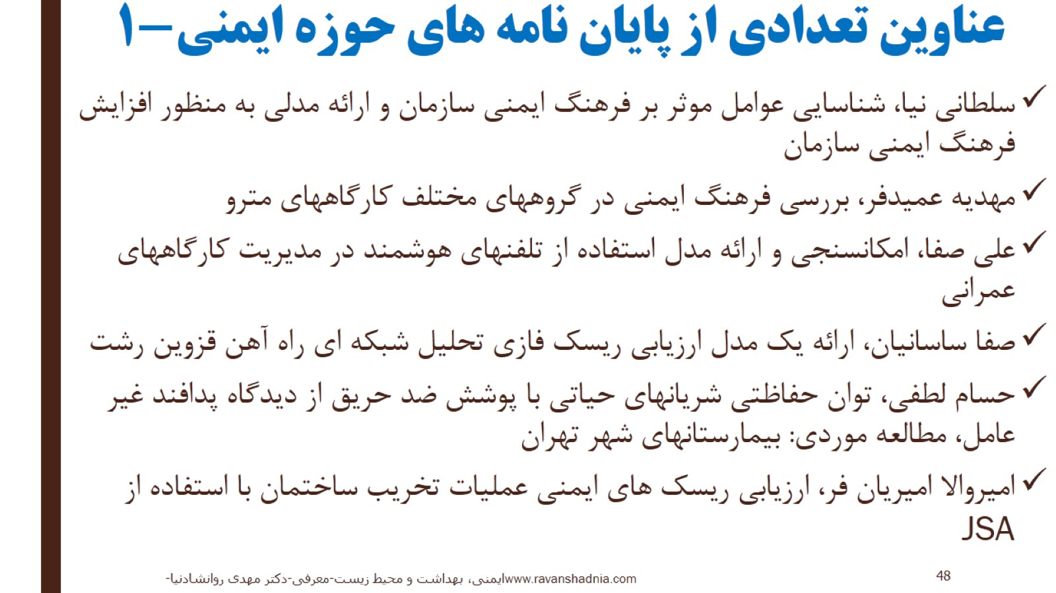
عناوین تعدادی از پایان نامه های حوزه ایمنی-1

Slide 49
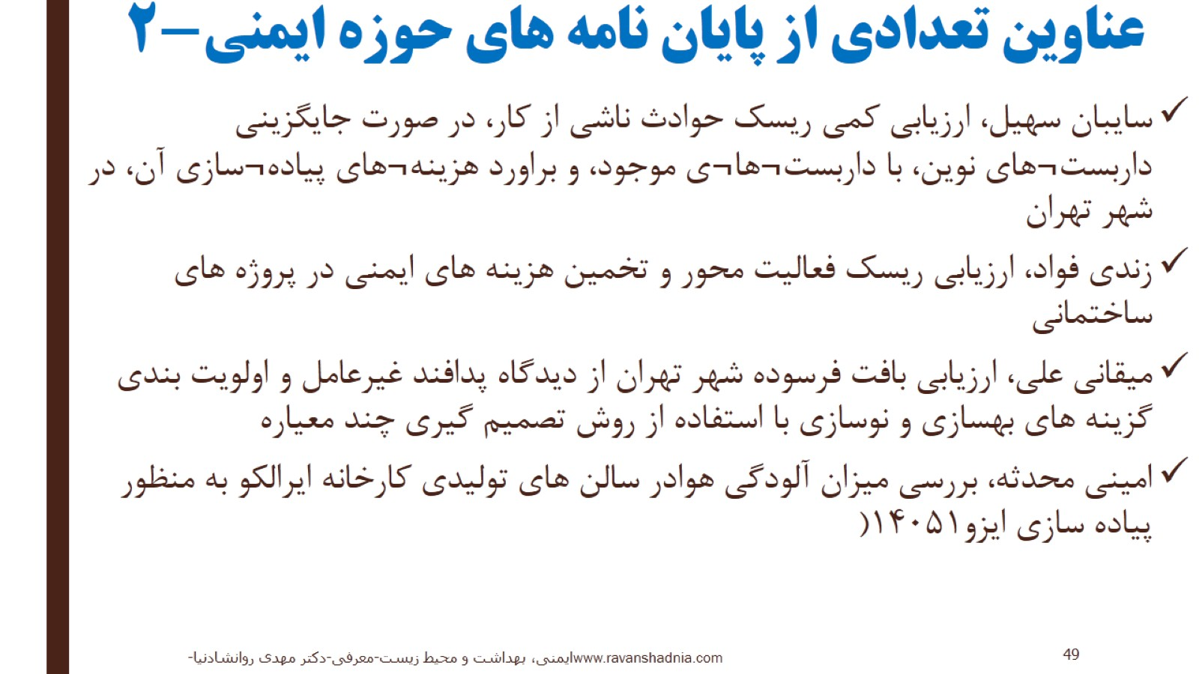
عناوین تعدادی از پایان نامه های حوزه ایمنی-2

Slide 50
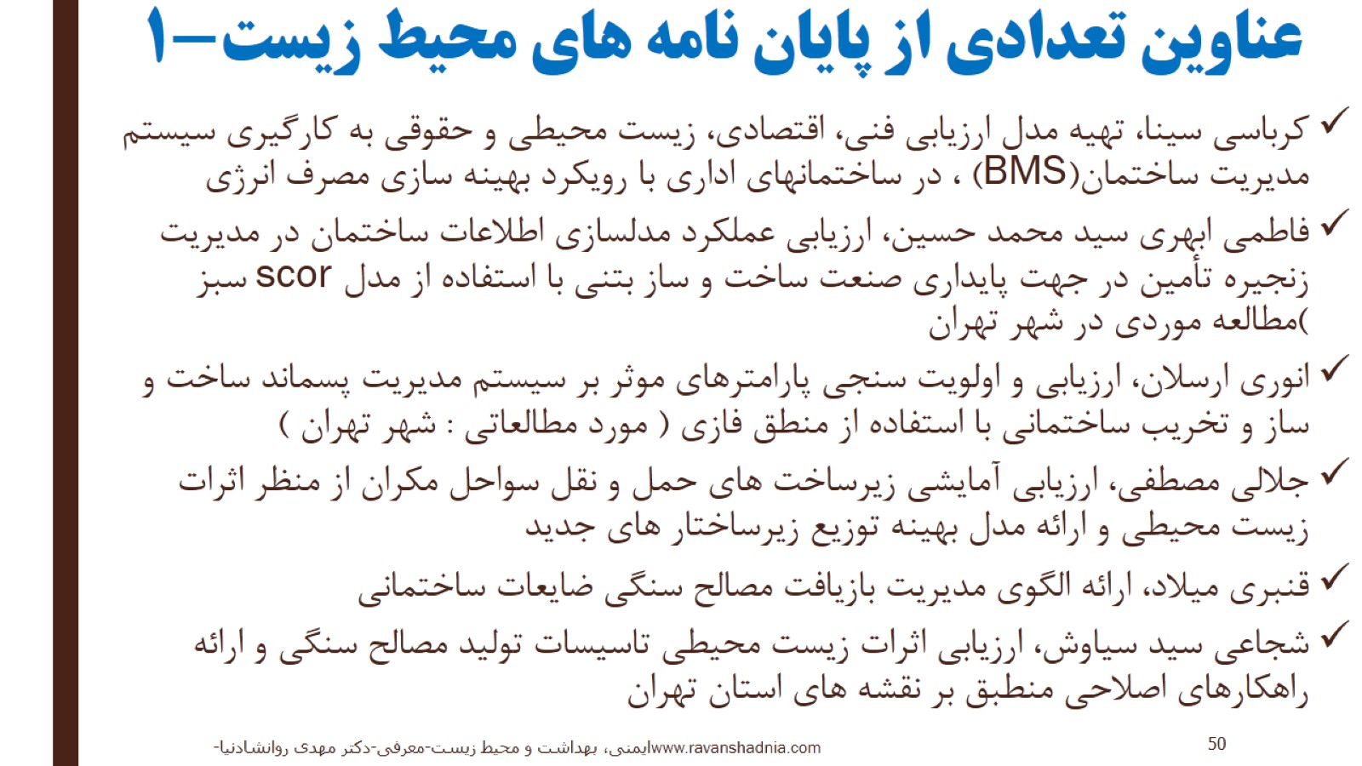
عناوین تعدادی از پایان نامه های محیط زیست-1

Slide 51
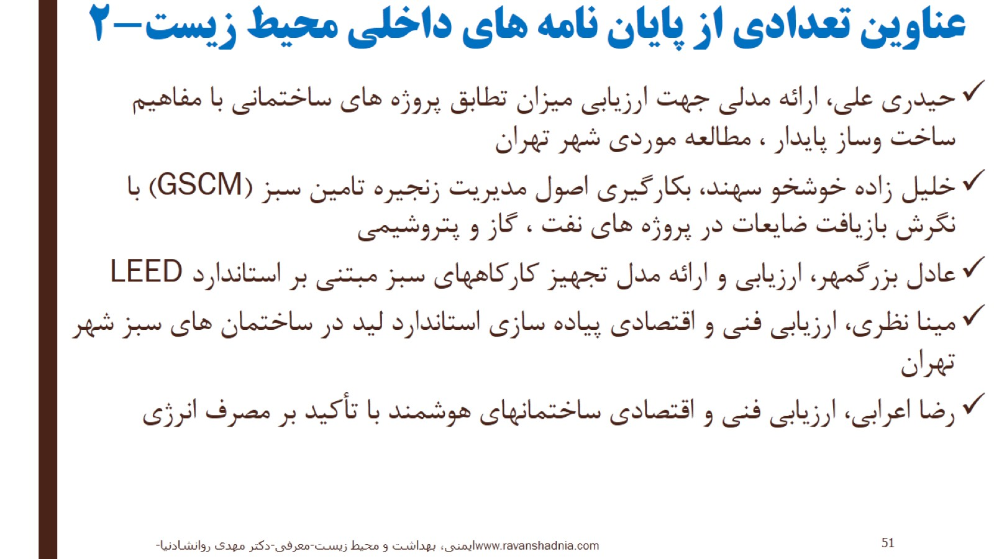
عناوین تعدادی از پایان نامه های داخلی محیط زیست-2

Slide 52
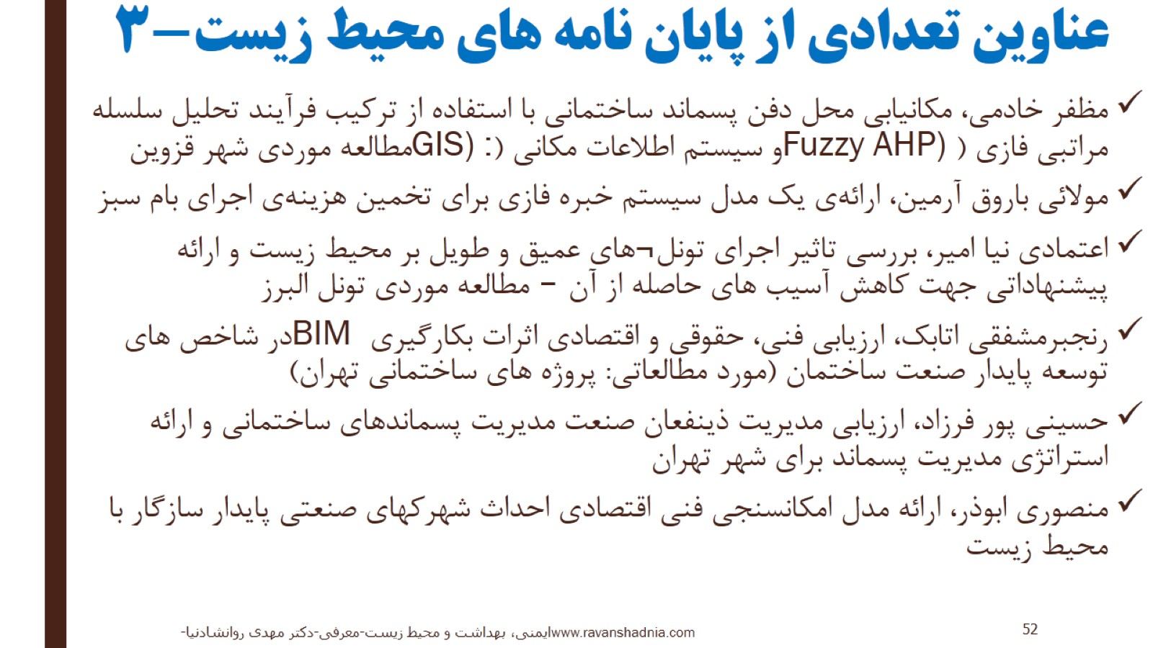
عناوین تعدادی از پایان نامه های محیط زیست-3

Slide 53
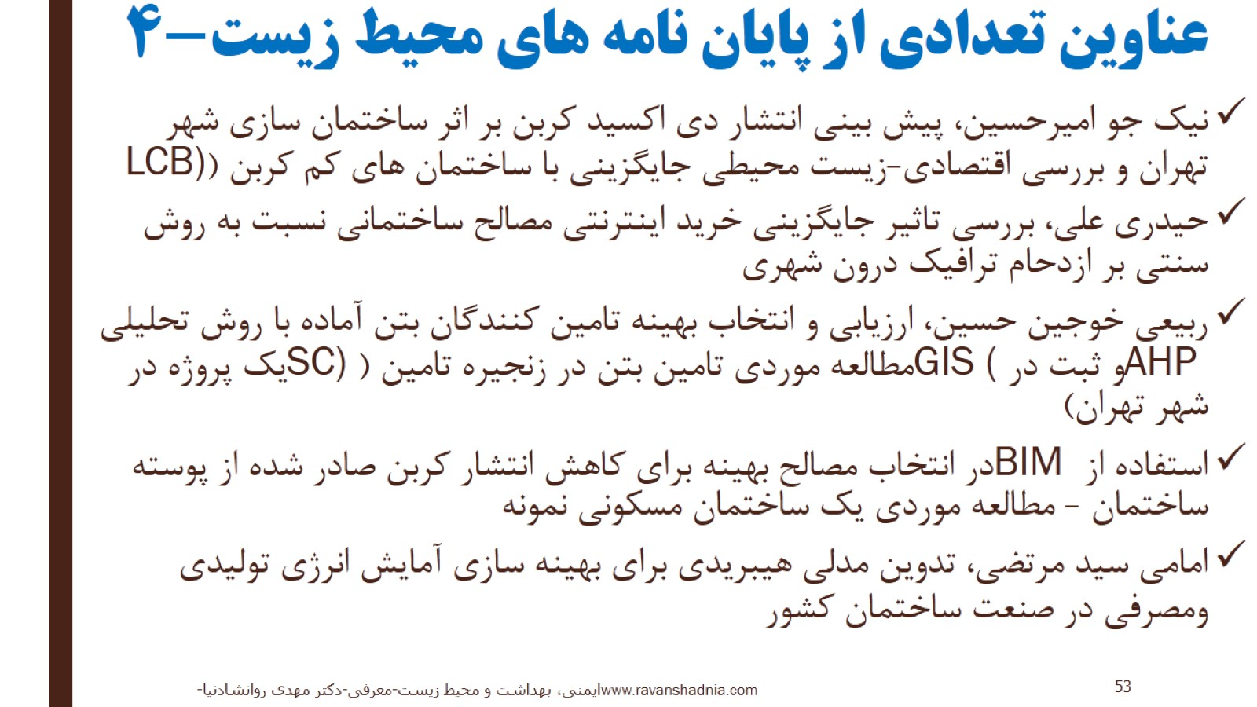
عناوین تعدادی از پایان نامه های محیط زیست-4

Slide 54
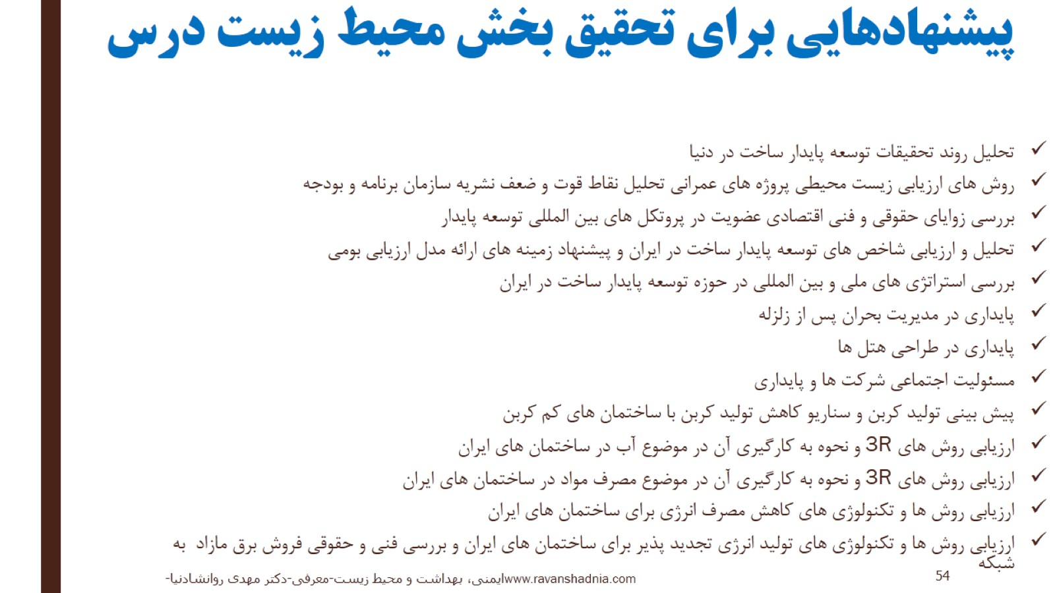
پیشنهادهایی برای تحقیق بخش محیط زیست درس

Slide 55

مراجع

Slide 56
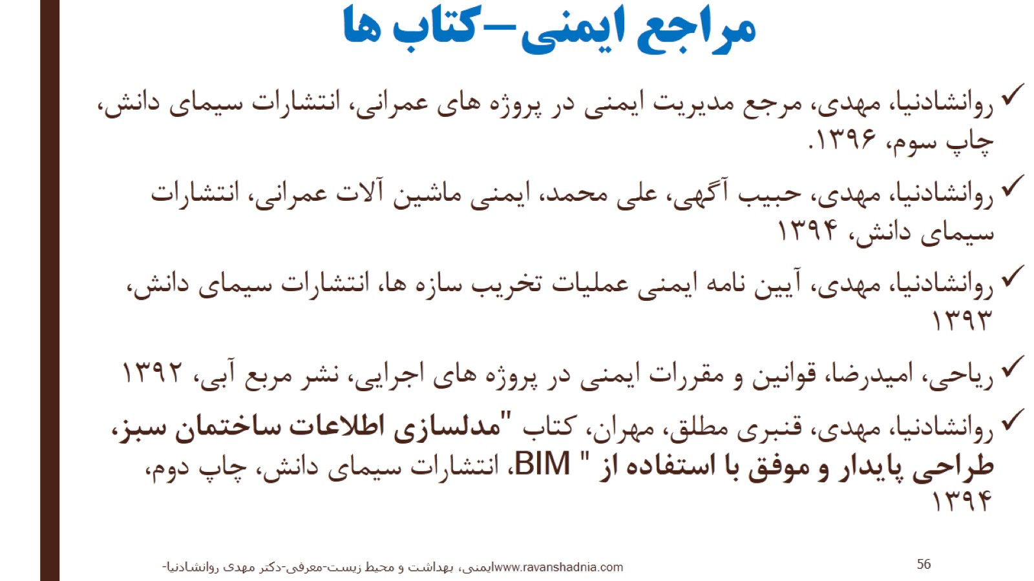
مراجع ایمنی-کتاب ها

Slide 57

کتاب+DVD

Slide 58

سایر منابع

Slide 59
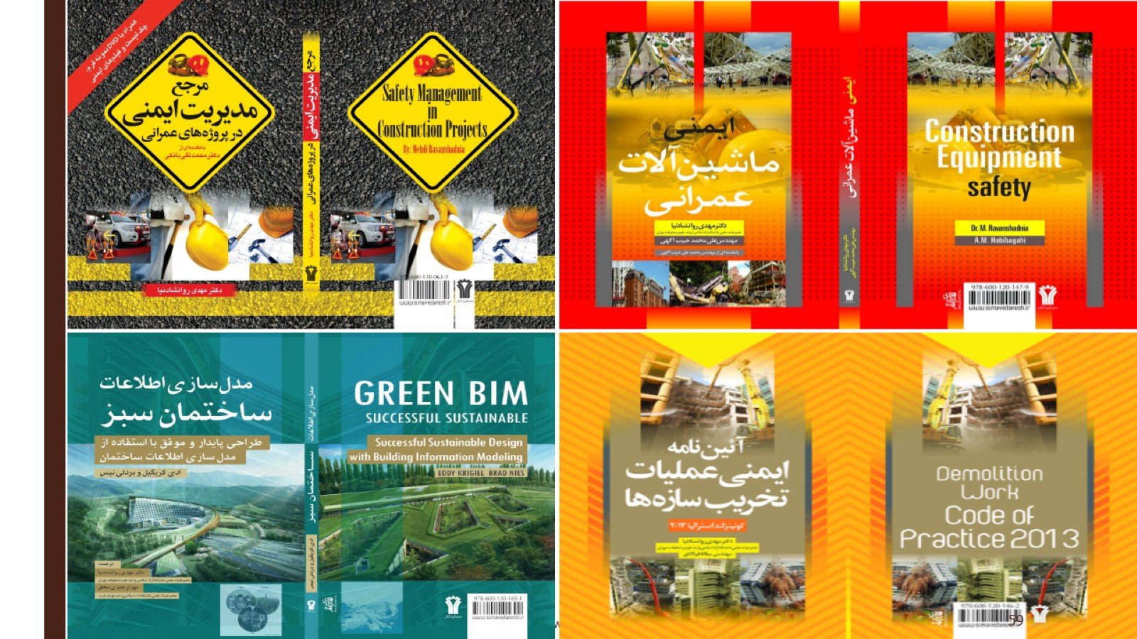

Slide 60

با آرزوی سلامتی و بهروزی

